Slide 1
Stiftelsen för kurdiskt bibliotek & museum
www.kurdishmuseum.org Dalagatan 48, STOCKHOLM

Slide 2
Den första kurdiska bokhandeln i Europa - SARA bildades 1987 i Stockholm -i början som ett kurdiskt tryckeri, bokförlag & bokhandel www.saradistribution.com Efter några år senare, omvandlades den till KURDISH BOOK BANK eftersom det samlades en anseenlig mängd av kurdisk litteratur och föremål av kulturhistoriskt betydelse: www.kurdishmuseum.org Sedan blev det en viktig uppgift att bevara och förvalta rätt det som hittills var uppbyggt. Därför bildades 2008: Stiftelsen för kurdiskt bibliotek & museum Foundation For Kurdish Library & Museum

Slide 3
Stiftelsen för kurdiskt bibliotek & Museum 2008 www.kurdishmuseum.org

Slide 4
Kurdish Exile Museum
En 13 minuters Kurdistan tv-presentation är tillgänglig här
https://www.facebook.com/watch/?v=361471544807268
www.kurdishmuseum.org

Slide 5
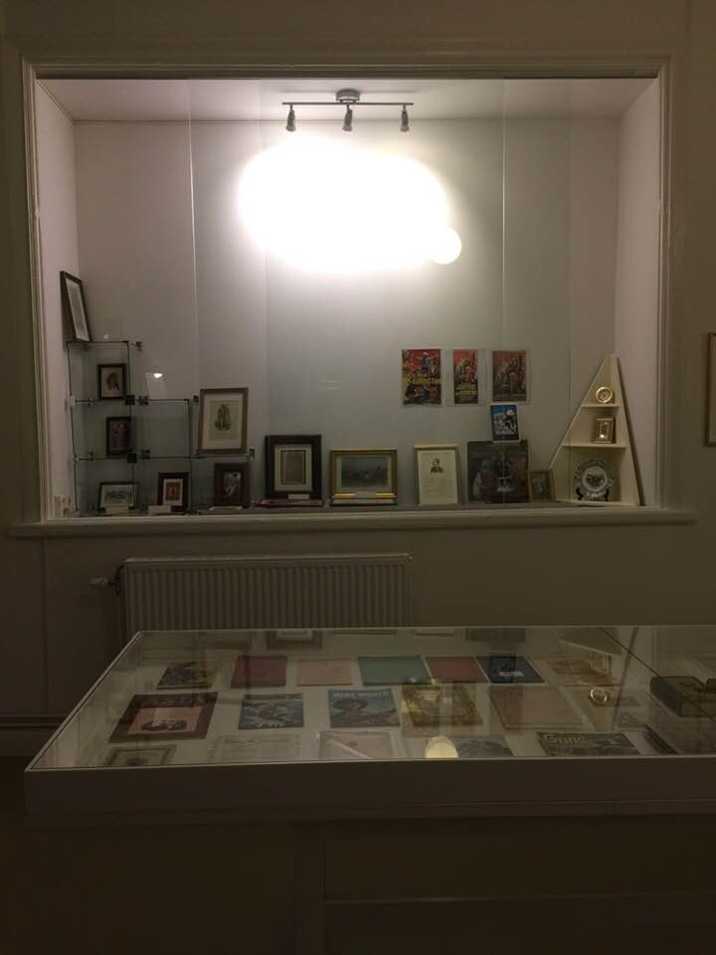
Skyltfönster 1

Slide 6
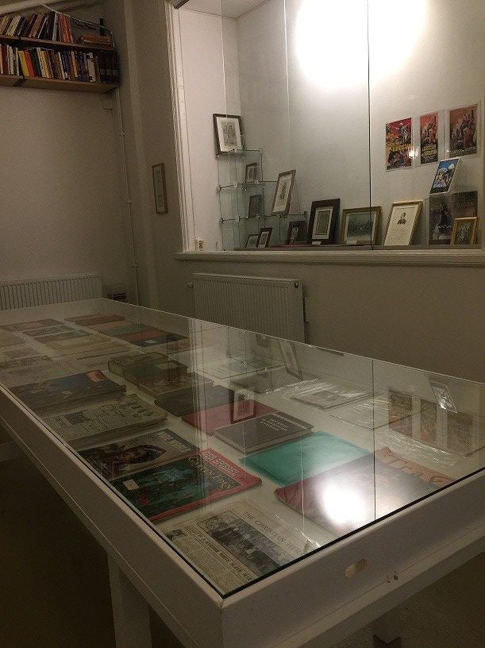
Monter för gamla kurdiska tidskrifter

Slide 7
ETT URVAL AV DE KURDISKA ANTIKA BÖCKER & FÖREMÅL SOM FINNS HOS Stiftelsen för kurdiskt bibliotek & museum

Slide 8
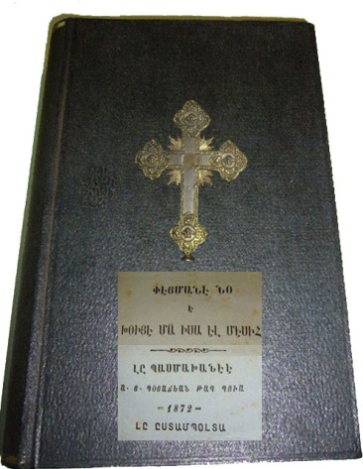
BÖCKER
Några Exempel:
Antika verk som publicerats under 17, 18 och 1900-talet Ett exempel är denna 1872 års upplaga bibel på kurdiska
som kom ut i S:t Petersburg
www.saradistribution.com/commontable.htm

Slide 9
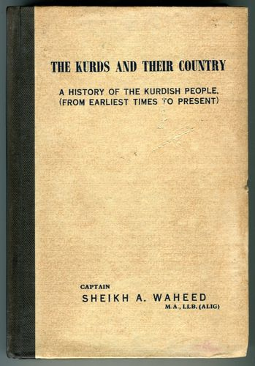
THE KURDS AND THEIR COUNTRY A History of Kurdish People
by Sheikh A. Waheed
Published by United LTD, Lahore, Pakistan, 1955

Slide 10
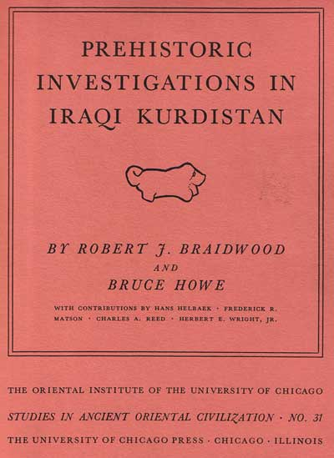
This is the story of the first three field campaigns of the 8 years long archeological expedition to Iraqi Kurdistan /Jarmo Project/ in the Kurdish hill country of Tigris & Eufrat (1945-1959)

Slide 11
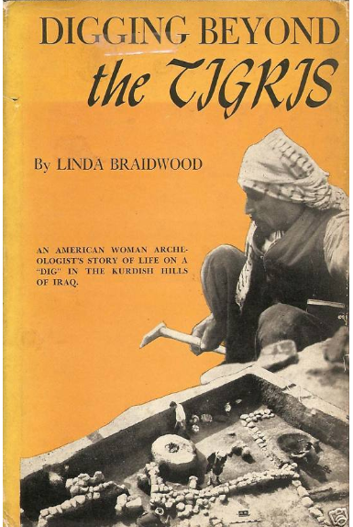
DIGING BEYOND THE TIGRIS In The Hills of Iraqi Kurdistan by Linda Braidwood

Slide 12
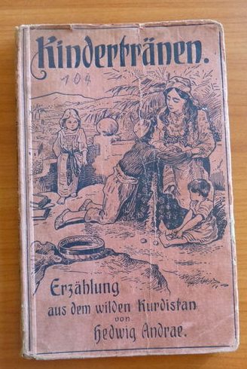
KINDERTRÄNEN Erzählung aus dem wilden Kurdistan von HEDWIG ANDREA Verlag Bahn Schwerin 1909

Slide 13
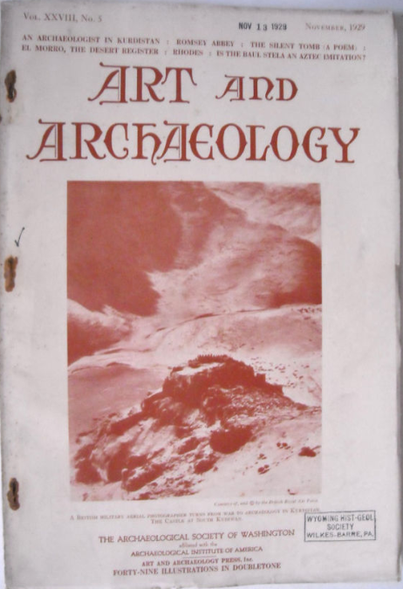
ART & ARCHAEOLOGY
AMÊDÎ – KURDISTAN 1929 The Archeology Society of Washington – USA

Slide 14
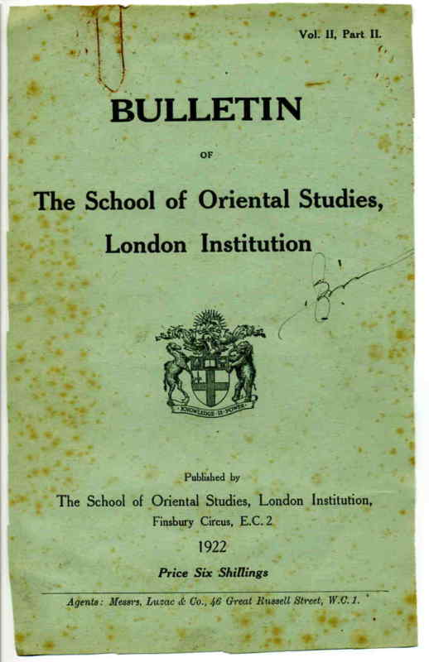
THE RELIGION OF THE KURDS - BULLETIN Of The School of Oriental Studies, London Institution - 1922

Slide 15
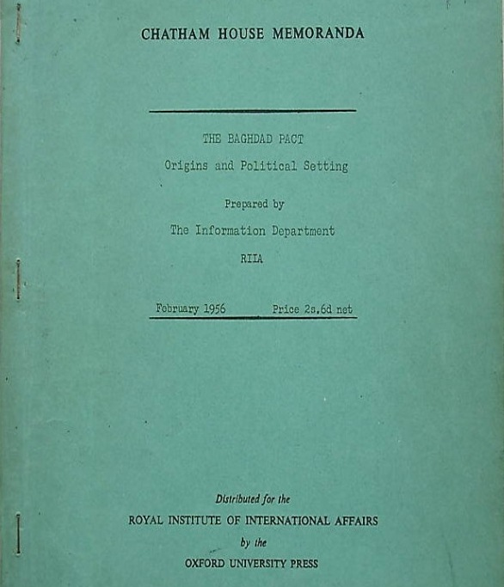
DOKUMENTUNDERLAGET AV DET HISTORISK-POLITISKA BAGHDAD PAKTEN 1954

Slide 17
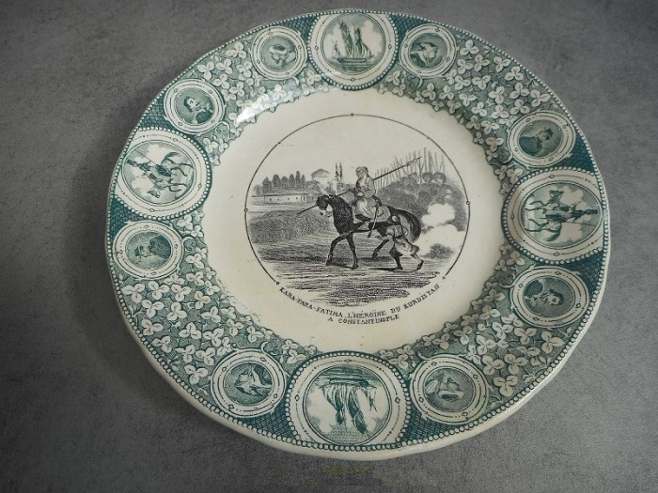
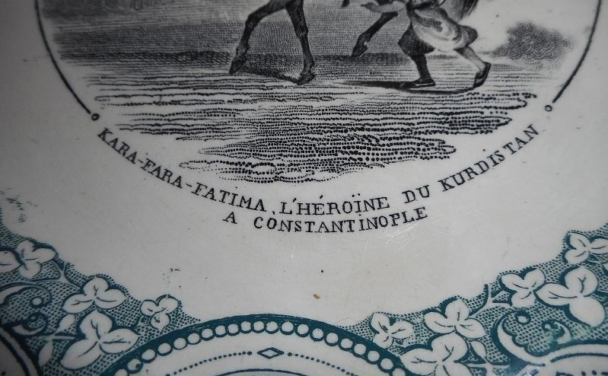
Assiette Kara Fatima L’Héroïne Du Kurdistan
KURDISH AMAZON
http://www.saradistribution.com/karafatma.htm

Slide 18
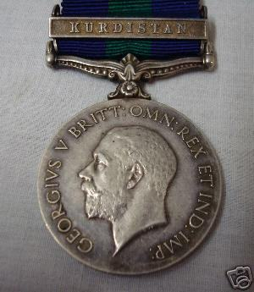
ENGELSK TJÄNSTEMEDALJ ”KURDISTAN” (1918)

Slide 19
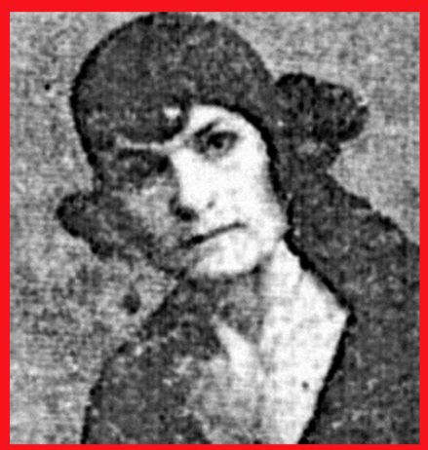
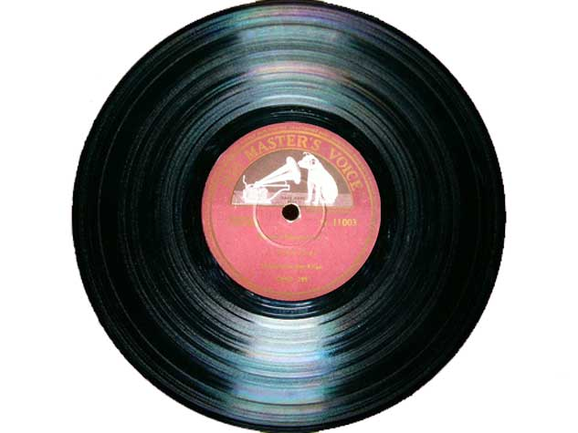
DEN FÖRSTA LP SKIVAN AV DEN MYTOMSPUNNA KURDISKA SÅNGERSKAN MARIAM KHAN (1929)
Mariam Khan (1904 - 1949)
Klicka Här För att se bild/text från MINNESKVÄLLEN FÖR MARIAM KHAN (1904 - 1949) http://www.saradistribution.com/mariam_khan_memorial.htm KURDISK VINYL SAMLING (1929 – 1975) : http://www.saradistribution.com/kurdishlp.htm

Slide 20
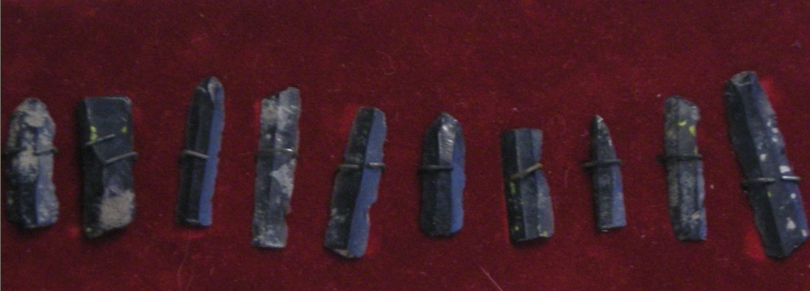
NEOLITISKA REDSKAP
Från det historiska utgrävningsfältet JARMO i irakiska Kurdistan – 7000 år gammalt
http://www.saradistribution.com/jarmoneolithic.htm

Slide 21
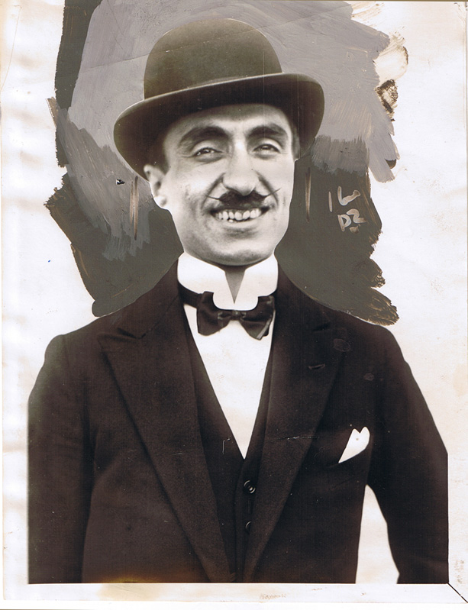
FOTOGRAFIER, BILDER & VYKORT
Zerdecheno Mohamed Said Kakelo (alias Zerdechenko, alias Yendecheno)
www.saradistribution.com/kurdistan_pictures.htm

Slide 22
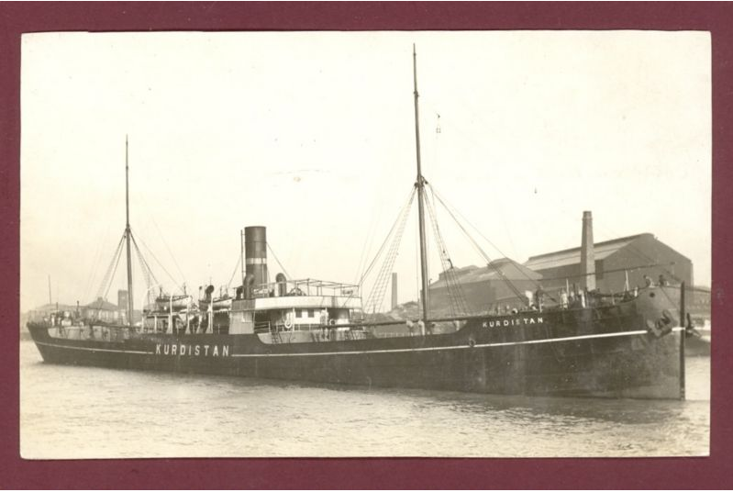
KURDISTAN Built:1895 Post Card: 1929 3036 Tows Gross

Slide 23
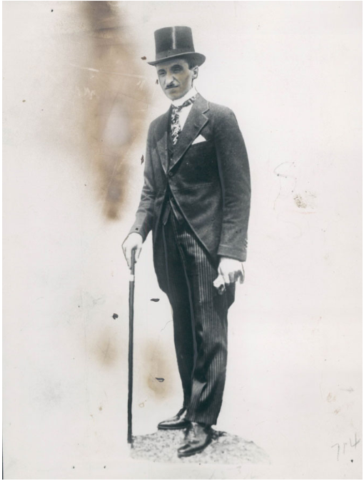
Prince Zerdecheno - Emir of Kurdistan (1924)
Zerdecheno Mohamed Said Kakelo (alias Zerdechenko, alias Yendecheno)

Slide 24
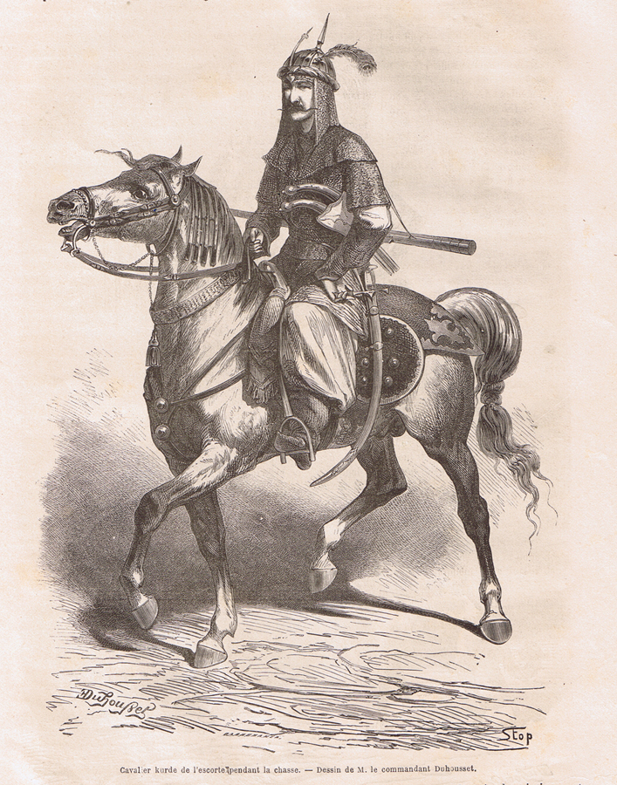
Kurdish Cavalier 1880

Slide 25
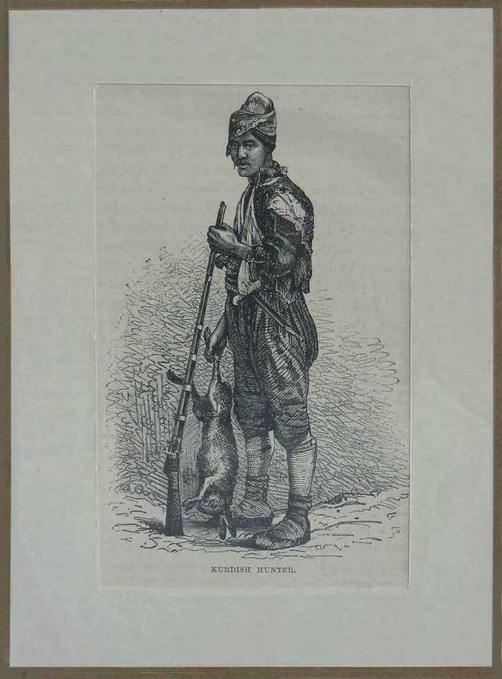
KURDISH HUNTER 1880

Slide 26
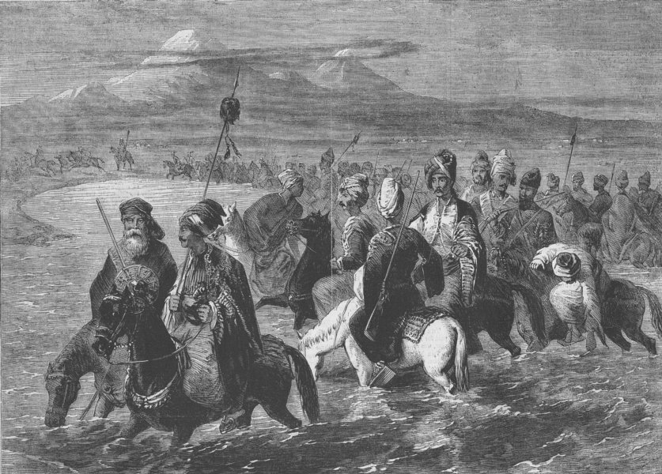
Kurds fording a River Original antique engraving 1885

Slide 27
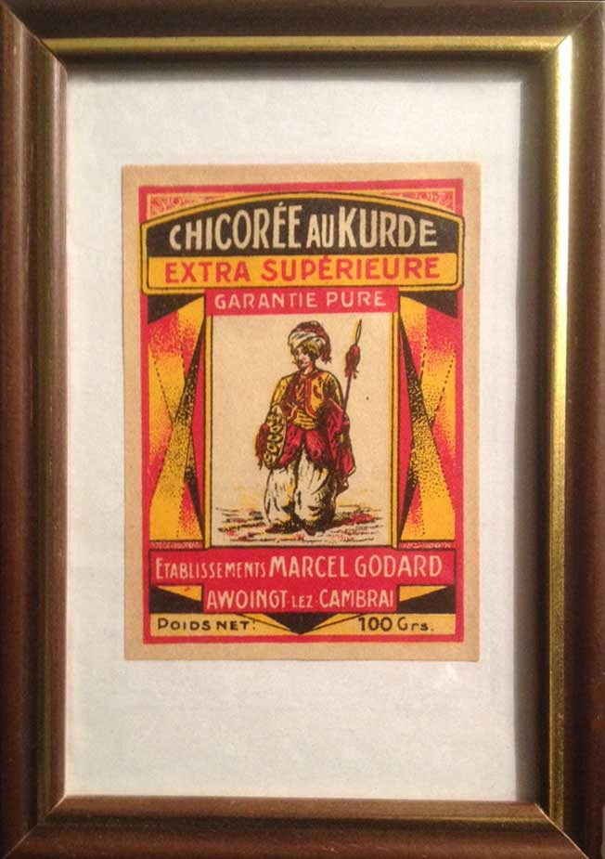
CHICORRÉE AU KURDE
Paris, 1930-talet

Slide 28
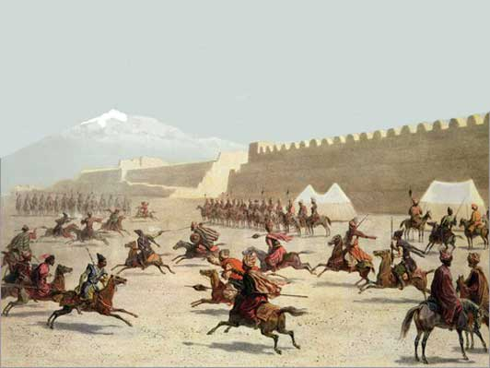
Leinwanbild Kurdish and Tatar Warriors at Sadar. Grigory Gagarin (1810-1893)

Slide 29
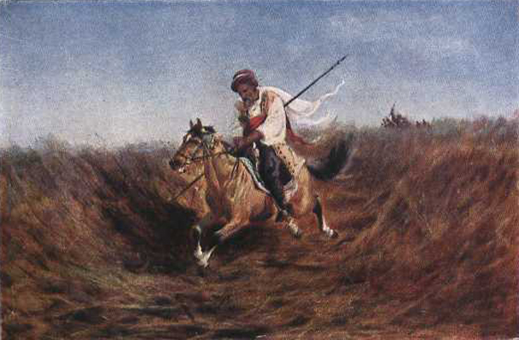
KURD RIDER (Suwarê Kurd), by Georgian artist Gogi Gabashvili (1862-1936)

Slide 30
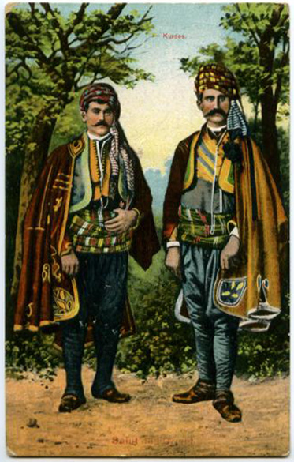
ANTIKA VYKORT

Slide 31
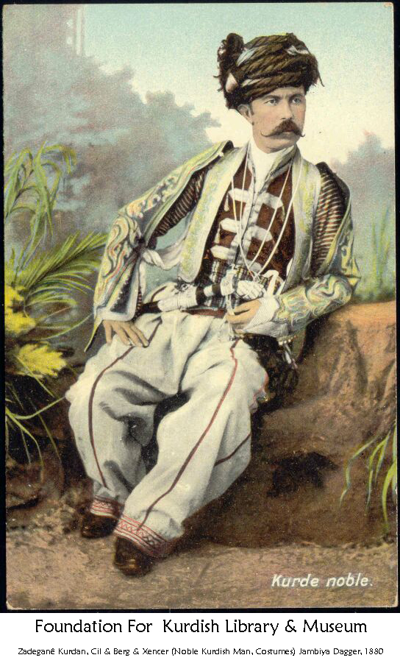

Slide 32
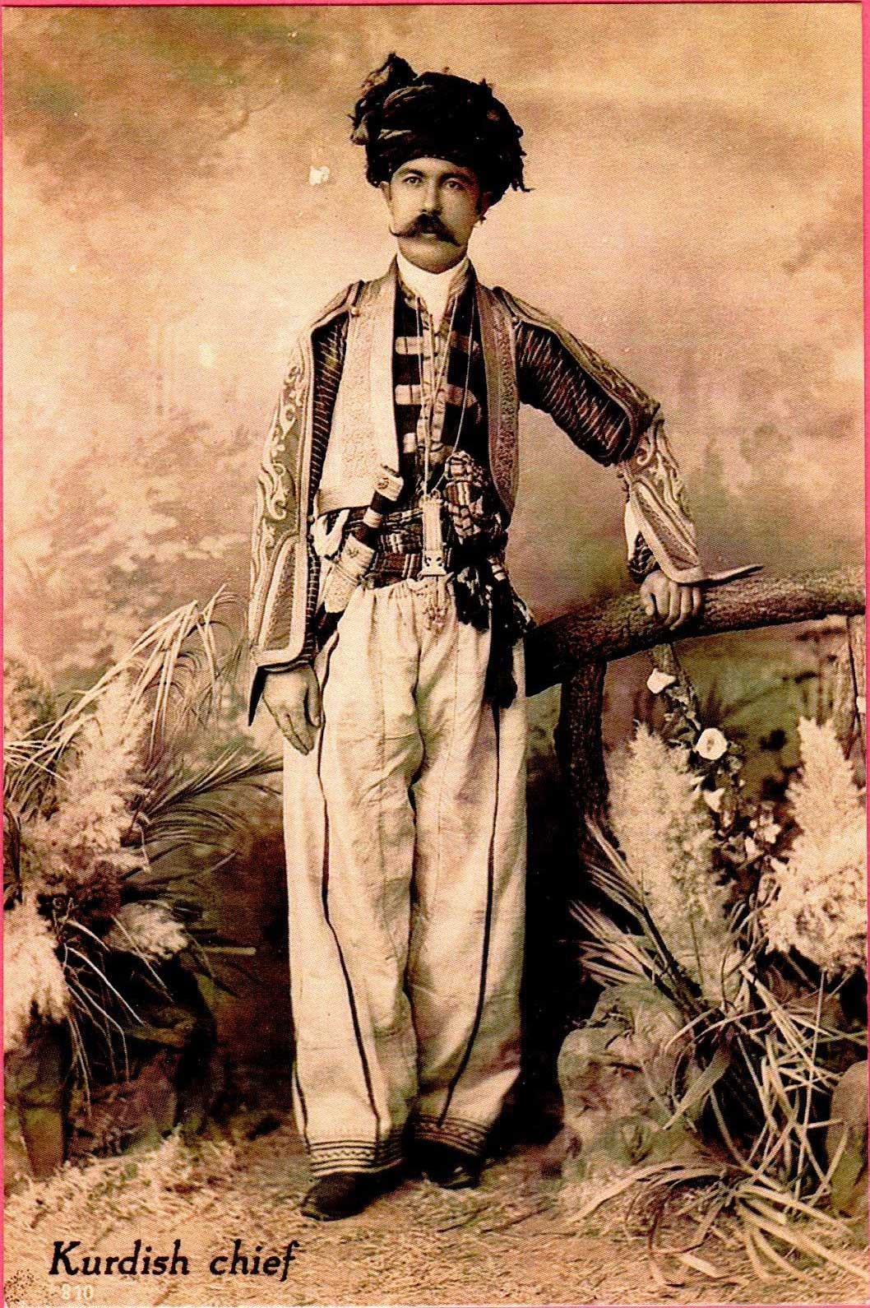

Slide 33
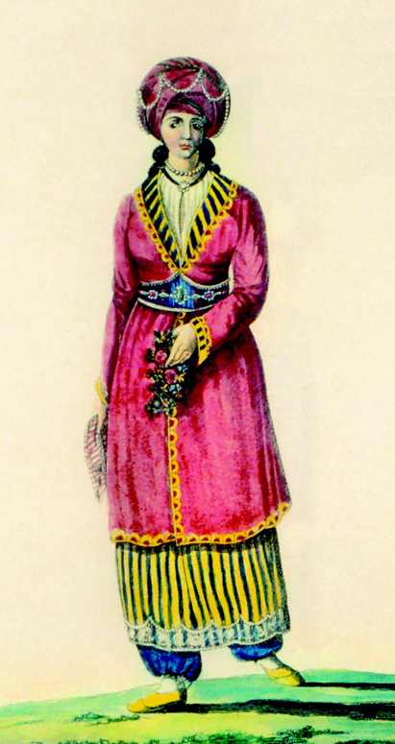

Slide 34
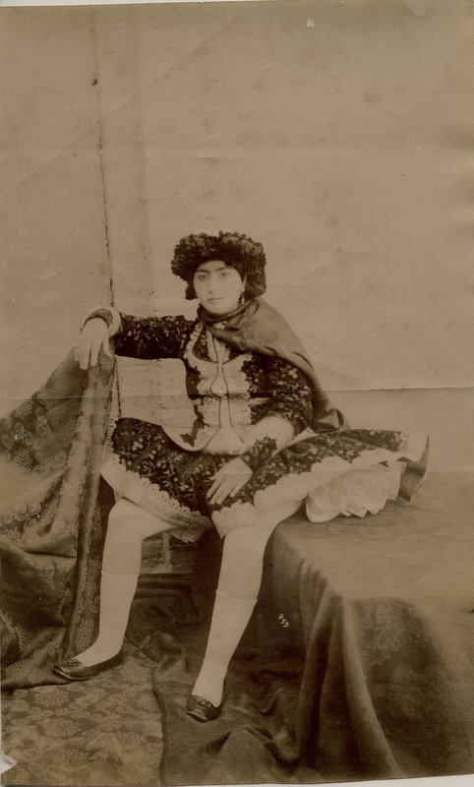

Slide 35
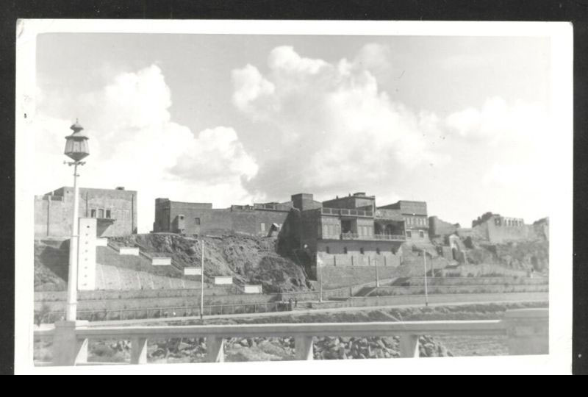
Kirkuk, 1958

Slide 36
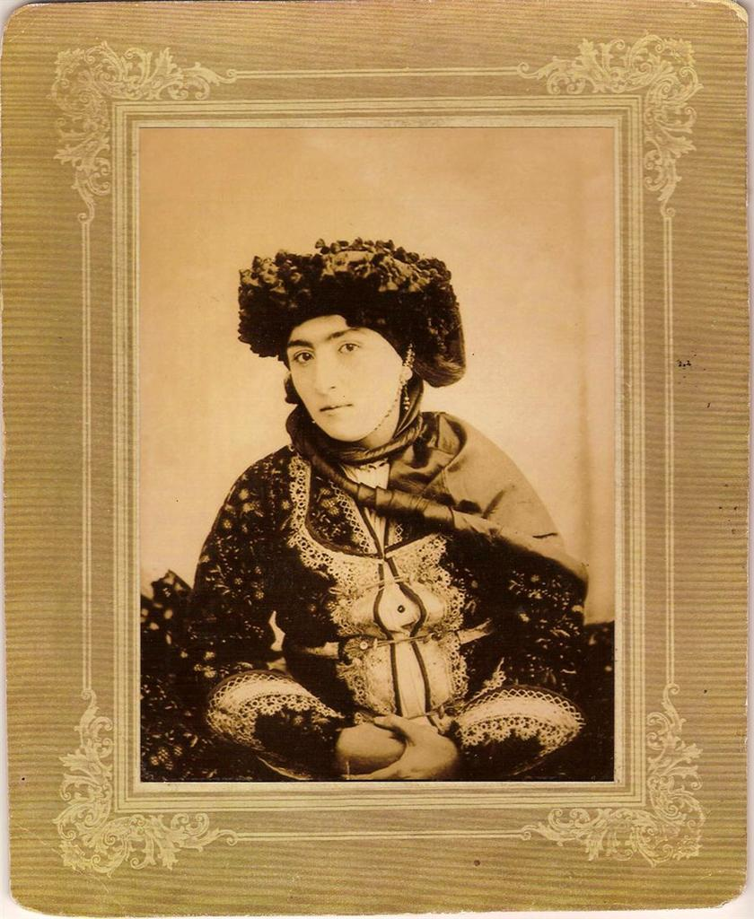

Slide 37
KURDISH JUDAICA On Kurdish Book Bank’s Archive www.saradistribution.com

Slide 38
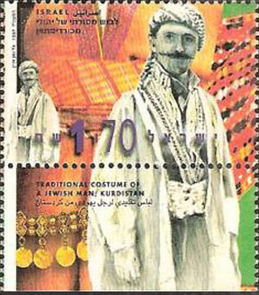
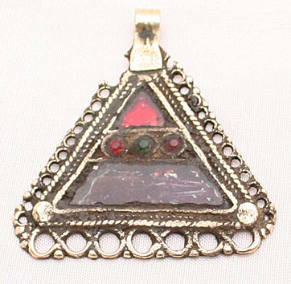

Slide 39
JUDISK-KURDISKA HISTORISKA & LITTERÄRA MATERIAL (Kurdish Judaica) PÅ KURDISH BOOK BANK
2013 – 03 – 03
Genom åren har vi kommit över en hel del judisk-kurdiska historiska och litterära material (Kurdish Judaica) som publikationer och antik föremål i form av böcker, tidskrifter, frimärken, vykort, smycken etc, som kommit hit till vår samling, både från Kurdistan och Israel.
Vi har samlat och bevarat dessa med stor omsorg, med tanke på, de stora svårigheter som det inneburit för dess skapare och bärare, som både kurd och jude - samtidigt..!
Här är några av dessa som vi har tagit med hit för att visa er idag, även litteratur, som är skrivna av andra, i ämnet:

Slide 40
B Ö C K E R

Slide 41
KURDISTAN'S JEWISH COMMUNITY
By Abraham Ben Yaacob, 1981 Mer info: http://www.saradistribution.com/abrahambenyaacob.htm

Slide 42
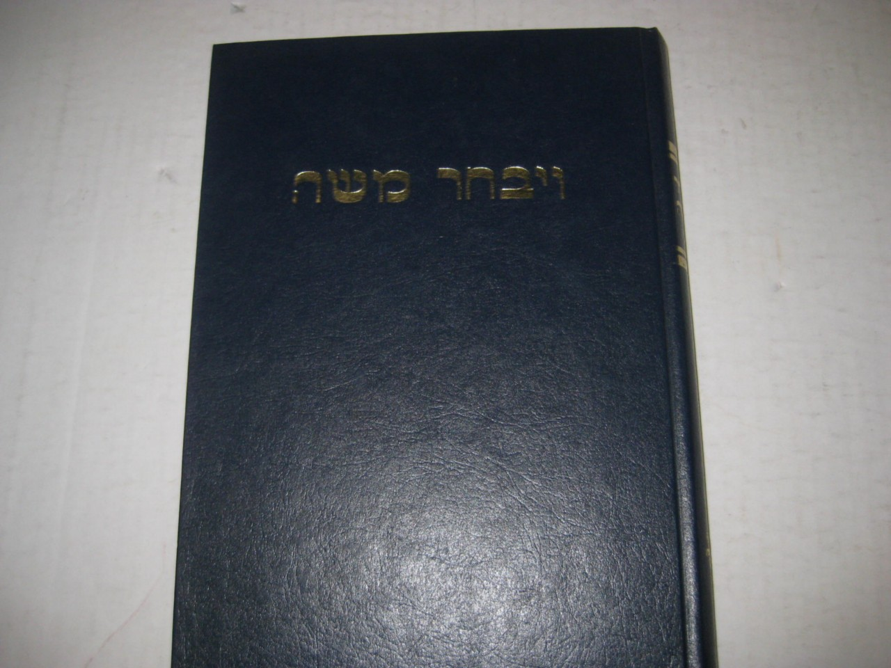
RABBI HARIRI OF KOI SANJAK Hebrew Vayivchar Moshe Torah Thoughts by RABBI HARIRI OF KOI SANJAK 18TH Century
Mer info: http://www.saradistribution.com/rabbihariri.htm

Slide 43
The Jews of
KURDISTAN
by Eric Brauer
Mer info: http://www.saradistribution.com/erichBrauer.htm

Slide 44
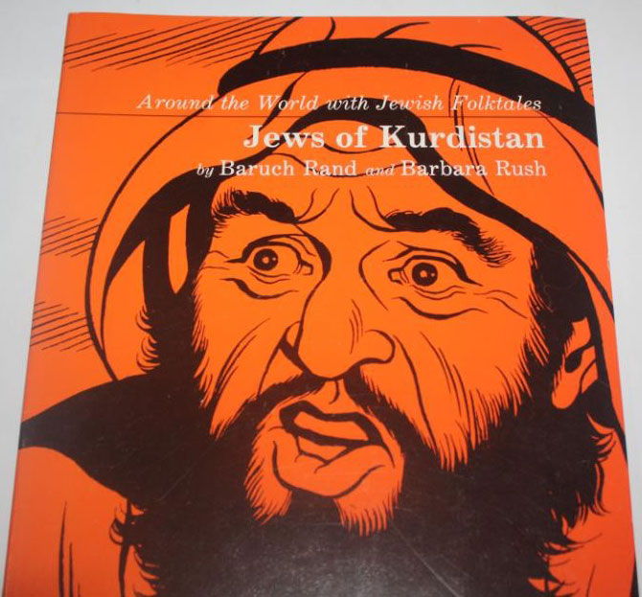
Arround The World With Jewish Folktales Jews of Kurdistan
by Baruch Rand & Barbara Rush
Mer info: http://www.saradistribution.com/jewsofkurdistanrandrush.htm

Slide 45
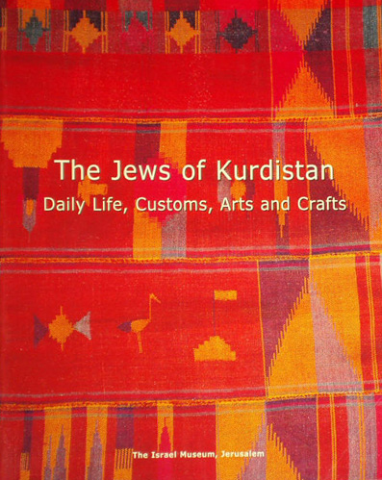
JEWS OF KURDISTAN
by Ora Shwartz-Be'eri - The Israel Museum, Jarusalem More info: http://www.saradistribution.com/jewsofkurdistan.htm

Slide 46
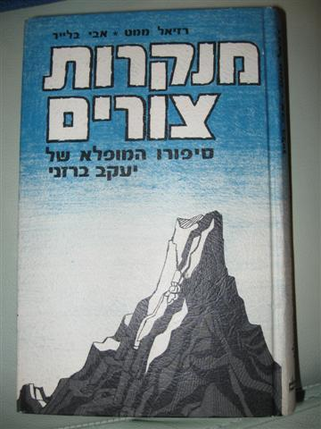
KURDISH JEW PIONER
"From the Clefts of Rocks" the story of Yaakov Barzani
by Raziel Mamat & Avi Blier
More info: http://www.saradistribution.com/kurdishjewpioner.htm

Slide 47
My Father's Paradise
by Ariel Sabar
A Son's Search for His Jewish Past in Kurdish Iraq
More info: http://www.saradistribution.com/ArielSabar.htm

Slide 48
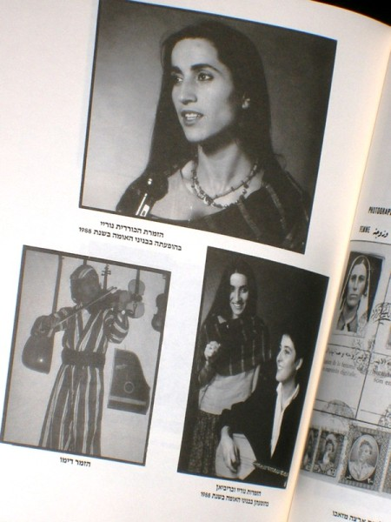
TIDSKRIFTER
Mer Info: http://www.saradistribution.com/kurdistanijews_judaism.htm

Slide 49
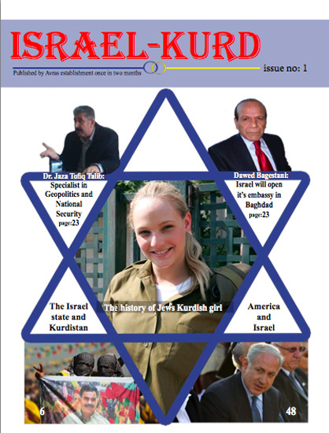

Slide 50
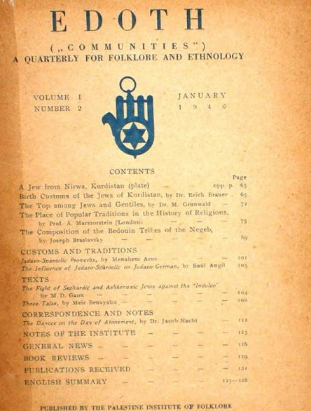
EDOT January 1946
More info: http://www.saradistribution.com/ladinokurdistan.htm

Slide 51
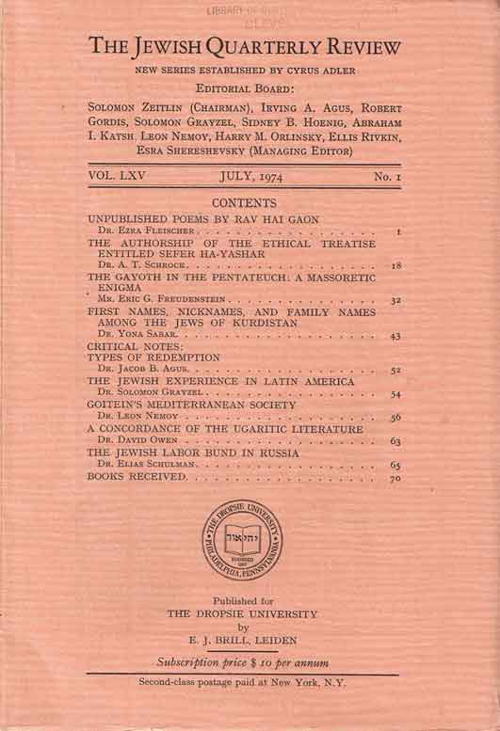
The Jewish Quarterly Review 1974
FIRST NAMES, NICK NAMES AND FAMILY NAMES AMONG THE JEWS OF KURDISTAN, by Yona SABAR 1974 More info: http://www.saradistribution.com/jewishquarterlyreview1974.htm

Slide 52
”Traditional Costume o Jewish Man/Kurdistan”
STAMP: ISRAEL 1297-1299 MNH ETHNIC COSTUMES Kurdistan
Traditional costume of a Jewish Man/ KURDISTAN
More info: http://www.saradistribution.com/stampsaboutkurdsandkurdistan.htm

Slide 54
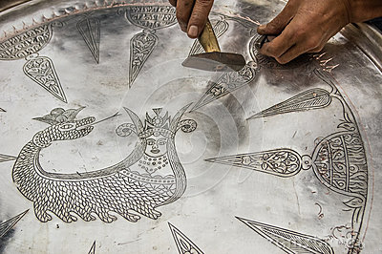
HANTVERK

Slide 55
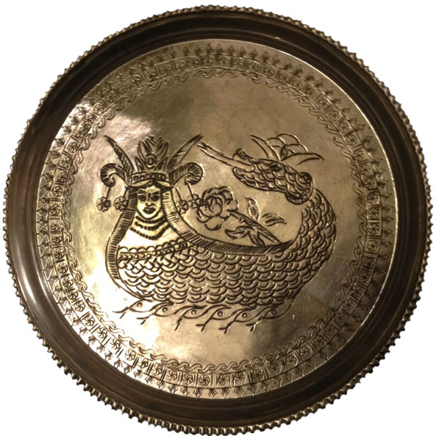
TEBRICKA
http://www.saradistribution.com/shamaranKurdishFolkTaleMotives.htm

Slide 56
AMULETT
1900-tals antik kurdisk-judisk silver talisman amulett – från Kurdistan
More info: http://www.saradistribution.com/kurdishjudaica.htm

Slide 57
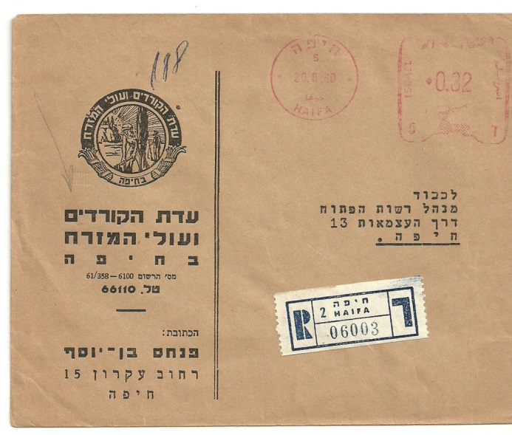
BREV
Föreningen för kurder och Invandrare från Orienten, Haifa 1960 / / The Association For Kurds and Immigrants From The Orient, in Haifa

Slide 58
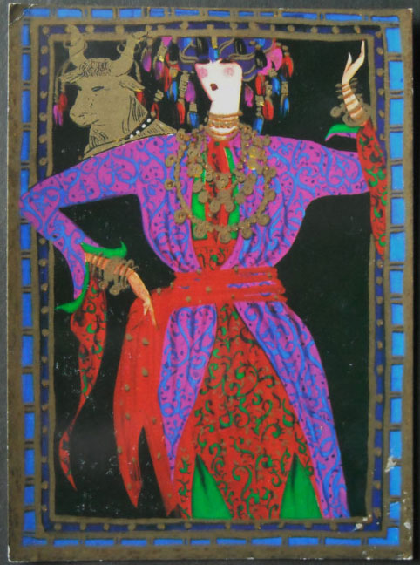
KURDISK KVINNA med Taurus Huvud Vykort från Israel, 1970
KURDISH WOMAN IN THE BEAUTIFUL TRADITIONAL SILK DRESS 1890

Slide 59
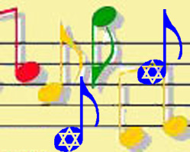
KURDISK MUSIK FRÅN ISRAEL

Slide 60
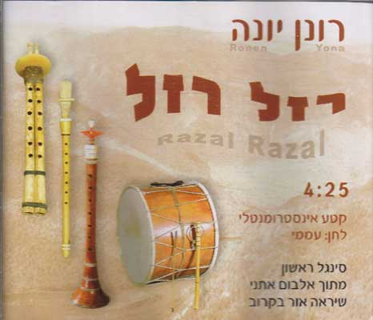

Slide 61
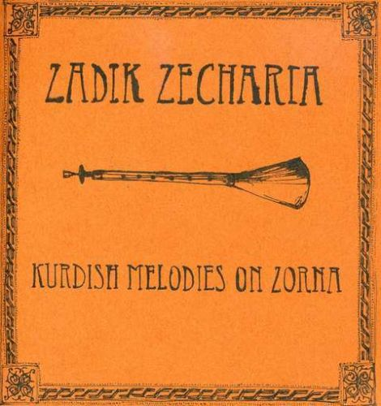

Slide 62
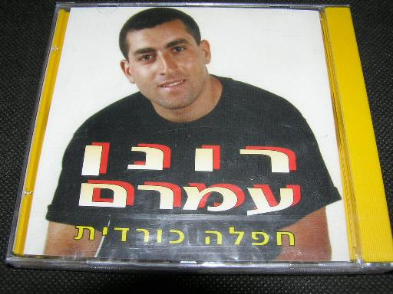

Slide 65
KURDISTANS JUDAR I ISRAEL
http://www.saradistribution.com/kurdistanijews_judaism.htm

Slide 66
KURDISTANS JUDAR I ISRAEL
http://www.saradistribution.com/kurdistanijews_judaism.htm

Slide 67
HITACHDUTH KURDISTAN JERUSALEM 1944
KURDISH JUDAICA http://www.saradistribution.com/kurdishjudaica.htm

Slide 68
The Jews of Kurdistan A Hundred Years Ago By Walter J. Fischel 1944
The Jews of Kurdistan http://www.saradistribution.com/aheng.htm

Slide 69
KURDISTANS JUDAR I ISRAEL
http://www.saradistribution.com/jewishkurds.htm

Slide 70
KURDISTANS JUDAR I ISRAEL

Slide 71
Kurdiska judar från Hazon berget

Slide 73
Några länkar om Kurdistans judar på Kurdish Book Banks sajt www. Saradistribution.com
http://www.saradistribution.com/foto4/Israeli_kurd_no1.jpg http://www.saradistribution.com/stampsaboutkurdsandkurdistan.htm http://www.saradistribution.com/foto3/ITZIK_KALA_ANA_KURDI%20Israeli_Mizrahi_Kurd1.jpg http://www.saradistribution.com/foto6/HezunKurds2_israel.jpg http://saradistribution.com/barzanisisraelresa.htm ( http://www.saradistribution.com/mustafabarzani.htm ) http://www.saradistribution.com/foto3/avramrcd.jpg http://www.saradistribution.com/abrahambenyaacob.htm http://www.saradistribution.com/ladinokurdistan.htm http://www.saradistribution.com/kurdishjewpioner.htm http://www.saradistribution.com/ArielSabar.htm http://www.saradistribution.com/jewishkurds.htm http://www.saradistribution.com/jewsofkurdistanrandrush.htm http://www.saradistribution.com/erichBrauer.htm http://www.saradistribution.com/jewrykurdistan.htm http://www.saradistribution.com/jewsofkurdistan.htm http://www.saradistribution.com/kurdistanijews_judaism.htm

Slide 74
PRESENTATION AV KURDISH JUDAICA TILLSAMMANS MED RIKSDAGSMANNEN FREDRIK MALM PÅ JUDISKA MUSEET
http://www.saradistribution.com/goran-candan-judiska-museet.htm

Slide 75
info om: Kurdish Book Bank - SARA

Slide 76
Kurdish Book Bank Arkivet - Ett komplett kurdiskt forskningsbibliotek
Det finns cirka 50 tusen kurdiska, böcker, tidskrifter, tidningar, broschyrer, bilder, fotografier, kartor, LP skivor, historiska föremål och även andra dokument i Kurdish Book Bank arkivet. En liten del av dessa återfinns på Internet på vår hemsida: www.saradistribution.com
Foundation For Kurdish Library & Museum - Kurdish Book Bank -

Slide 80
KURDISH BOOK BANK www.kurdishbookbank.org

Slide 82
FRÅN EN TYSK-KURDISK LÄKARES Dr Shivan Als OPBJEKTIV SKB&M
http://www.saradistribution.com/svan-al.htm

Slide 83
KORTSIKTIGA MÅL
Bygga om och modernisera den redan välbesökta sajten www.saradistribution.com så att den både sprider kunskap om kurdiska förhållanden, kultur, historia, litteratur och språk samt inbringar inkomster från bokförsäljningen till privata individer. Även göra om den till en digital bokbank i still med Projekt Runeberg. http://www.saradistribution.com/commontable.htm
Flytta skatterna till en säkrare och mera tillgänglig lokal. Det föreligger en stor fara för översvämning i den nuvarande lokalen på Dalagatan 48 i Vasastan.
Bilder från en vattenläcka som inträffade i slutet av 2013.

Slide 84
LÅNGSIKTIGA MÅL
Tillgängliggöra information om kurdisk kultur och historia (Permanent utställningshall – Kurdisk exilmuseum)
Ett mål är att inom ramen för Stiftelsen för kurdiskt bibliotek & museum bilda ett komplett kurdiskt exilmuseum. Vi har en uppgift och det är att på olika sätt verka för att vårt kulturarv ska bevaras som en tillgång för framtida generationer. Genom detta arbete hoppas vi att våra barn kan avläsa spåren efter sina förfäders liv, arbete och förhoppningar och på så sätt ha en bättre framtidsutsikt. Dessa antika föremål som finns hos Stiftelsen för kurdiskt bibliotek & museum har ingen annan kurdisk institution eller myndighet i världen, när det gäller unikitet, värde, kvalité och även varieté och mängd. Det är vår stiftelse som gör bokdonationer till de betydande kurdiska kulturinstitutionerna i världen när det gäller litteratur. Dessutom både de kurdiska studenterna och forskare från hela världen utnyttjar arkivet i den mån den är tillgänglig. Målet som vi hade under 1980-talet som ’det litterärara kulturcentret i Skandinavien’ är uppnådd. Stiftelsen är en kulturhärd med många utvecklingsmöjligheter. http://www.saradistribution.com/commontable.htm

Slide 85
VÅRA SENASTE AKTIVITETER
1- Minnesdagen för den kurdiska sångerskan Mariam Khan på ABF: 12 november 2011 Affischen /Bilder
2- Seminarium om Kurdistan- Vetets hemland på Kurdisk Information Byrån i Bryssel 3 februari 2013 Bilder från seminariet
3- Presentationen av Kurdish Judaica på Judiska muséet i Stockholm: 6 mars 2013

Slide 86
Hittills gjorda donationer
Donation Nr 5: LONDON KURDISH LIBRARY & ARCHIVE CENTER (A Half Ton Kurdish Antique objects, monographs, serials and journals) 29 -10-2013
Donation Nr 4: ORIENTALIA ARABIC BOOKSTORE (500 copies of Arabic monographs with Kurds & Kurdistan topic) 25-10-2013
Donation Nr 3: Immigrant Institute / IMMI in Gotenburg (1500 copies Kurdish monographs) 2008
Donation Nr 2: ELISA & HANS DUBBER (5000 photos & 10000 news & review articles from serials & journals) 2007
Donation Nr 1: KOMKAR (1000 copies Kurdish monographs, serials and journals) 29-6-2007

Slide 87
Tack!
KURDISH EXILE MUSEUM www.kurdishmuseum.org
Foundation For Kurdish Library & Museum - Kurdish Book Bank - Stiftelsen för kurdiskt bibilotek & museum www.saradistribution.com

